Slide 1
Threads
Discente: Abimael Jonas Furtuoso dos santos
E-mail: maelsantos777@gmail.com

Slide 2
Sumario
Conceito
Funcionamento
Ciclo de vida
Como Utilizar
Vantagens
Desvantagens

Slide 3
Conceito
Programa
Processo
Threads
Monothread
Multithread
Execução escalonada
Execução paralela

Slide 4
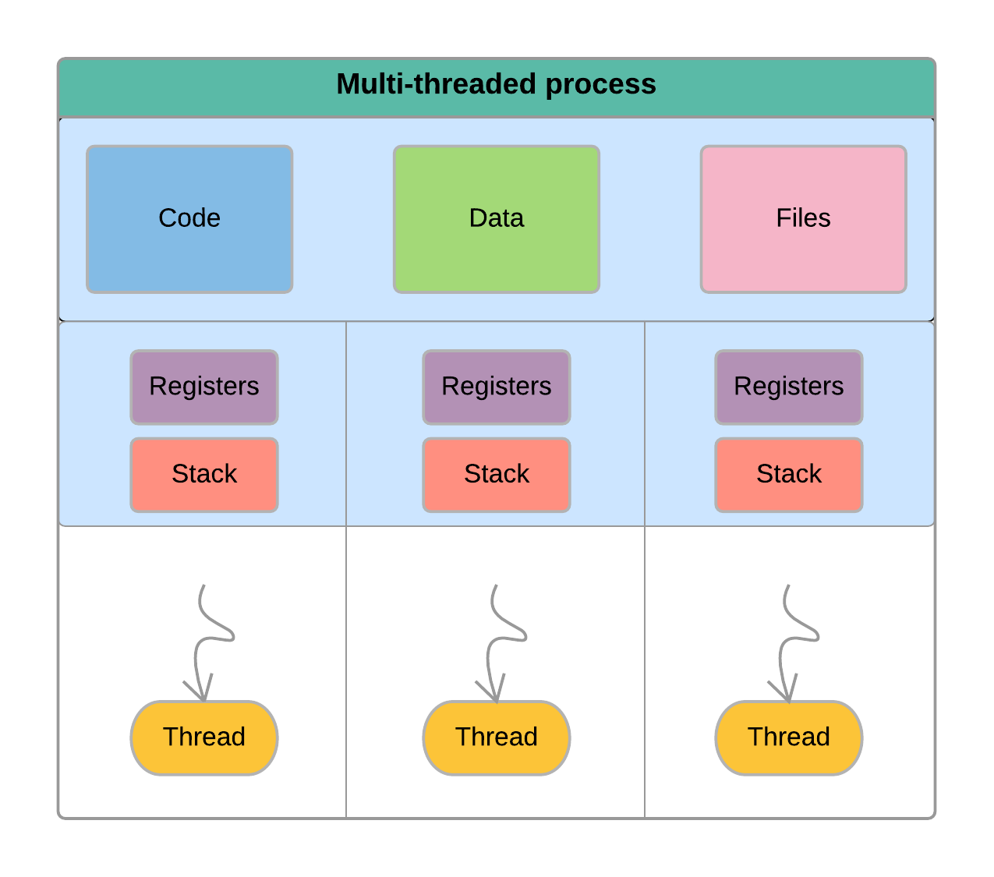
Funcionamento
Compartilhados entre as threads.
Código (code)
Dados (data)
Ponteiros de arquivos (files)
Possui seus próprios
Próprios registradores (registers)
Pilha de funções (stack).

Slide 5
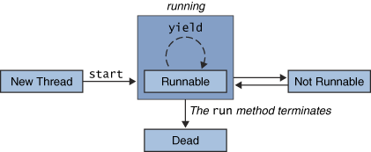
Ciclo de vida
Criada
Em Execução
Esperando
Pausada
Bloqueada
Morta

Slide 6
Como Utilizar
Thread
Runnable
Synchronized
Synchronized statements

Slide 7
Vantagens
Facilita o desenvolvimento
Não deixam o processo parado

Slide 8
Desvantagens
Trabalho fica mais complexo

Slide 9
Referencias
https://canaltech.com.br/produtos/o-que-e-thread/
https://blog.pantuza.com/artigos/o-que-sao-e-como-funcionam-as-threads

